Slide 1
CAN_NetworkManager

Slide 2
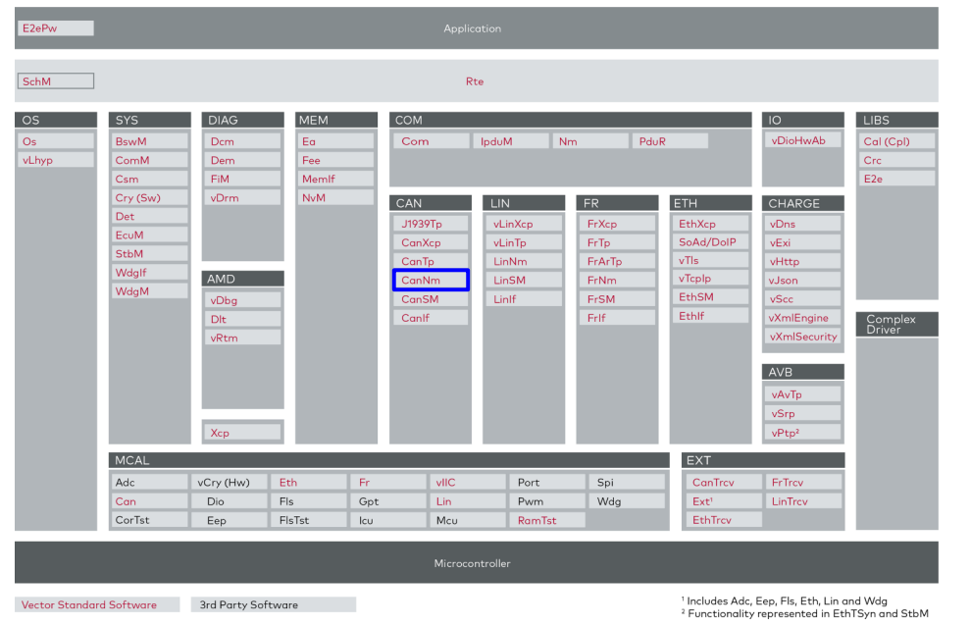

Slide 3
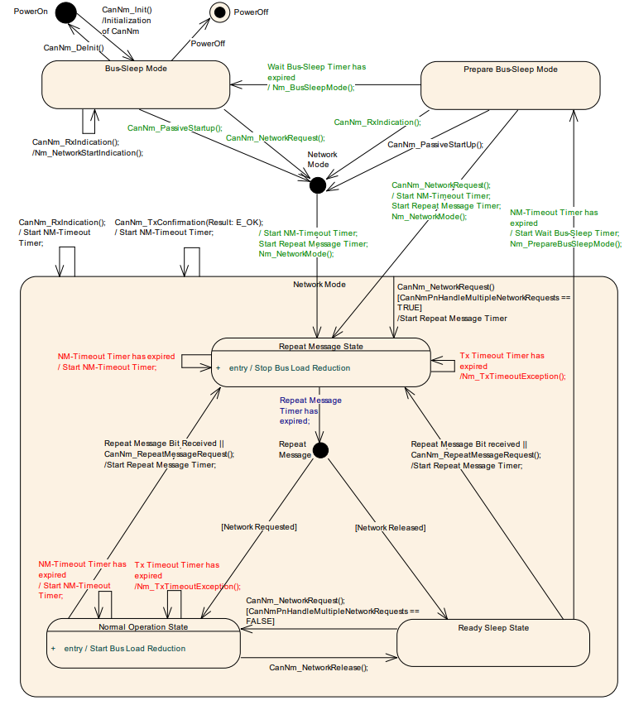
3种运行模式：
睡眠模式（Bus-Sleep Mode）；
预睡眠模式（Prepare Bus-Sleep Mode）；
网络模式（Network Mode）。
Entering Bus-Sleep Mode: Nm_BusSleepMode()
Entering Network Mode: Nm_NetworkMode()
Leaving Network Mode: Nm_PrepareBusSleepMode()
网络模式（Network Mode）包含3种状态：
报文重复状态（Repeat Message State）；
常规运行状态（Normal Operation State）；
准备睡眠状态（Ready Sleep State）。

Slide 4
Network Mode > Repeat Message > Normal Operation > Ready Sleep
进入重复消息状态条件：
如果在 Prepare Bus-Sleep 模式下收到 NM 消息。
如果在 Bus-Sleep或 Prepare Bus-Sleep 模式下通过调用 CanNm_NetworkRequest() 请求网络。
如果通过调用 CanNm_PassiveStartUp() 将网络从 Bus-Sleep Mode 模式或准备 Prepare Bus-Sleep 唤醒。
如果任何网络节点（包括其自身）请求在 Ready Sleep 或 Normal Operation 状态下进行节点检测。
该阶段是CAN网络正式开始工作前的准备阶段，用来等待CAN网络中所有相关节点进行网络通信的准备时间。

Slide 5
Network Mode > Repeat Message > Normal Operation > Ready Sleep
网络管理保持在Normal Operation状态，直到总线通信被释放。 应用程序的本地总线通信请求通过 NM 消息的传输在网络中分发。
只要应用程序不请求总线通信并且任何其他节点的应用程序仍然请求总线通信（通过传输 NM 消息），网络管理就会保持在 Ready Sleep 状态。
在最后一个网络节点释放总线通信后的某个可定制时间，执行到 Prepare Bus-Sleep 模式的转换（保留 Network 模式）。

Slide 6
Prepare Bus-Sleep Mode
该模式是为进入与睡眠模式之前的状态，各个ECU要实现总线活动静止下来。
进入该模式后，已经下发送队列的报文允许发送到网络上，不再往发送队列中放置报文，禁止发送网络管理报文和应用报文，但应该对总线上的报文进行ACK应答（CAN收发器自动完成）。
在预睡眠模式下会设定一个可配置的定时器，参数为CANNM_WAIT_BUS_SLEEP_TIME, 一旦超时，网络管理状态应该离开预睡眠模式，进入睡眠模式。
Bus-Sleep Mode
当节点没有主动网络唤醒及被动唤醒请求时，ECU通信控制器切换至睡眠模式，ECU功耗降低至适当水平。
OEM一般通过测量静态电流的方法来检测各个ECU是否满足设计要求。
在睡眠模式下，节点的网络管理报文和应用报文禁止发送，同时节点在该模式下，如果检测到有效的唤醒源，节点必须唤醒。

Slide 7
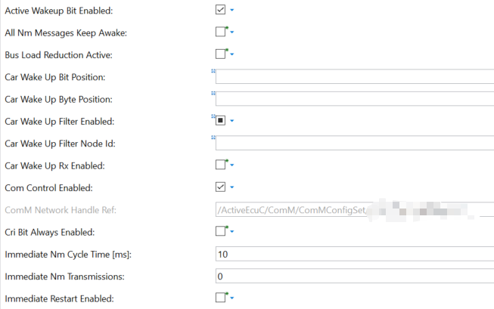
Davinci Configurator
重复发送网关管理报文的时间
发送网络管理报文的次数

Slide 8
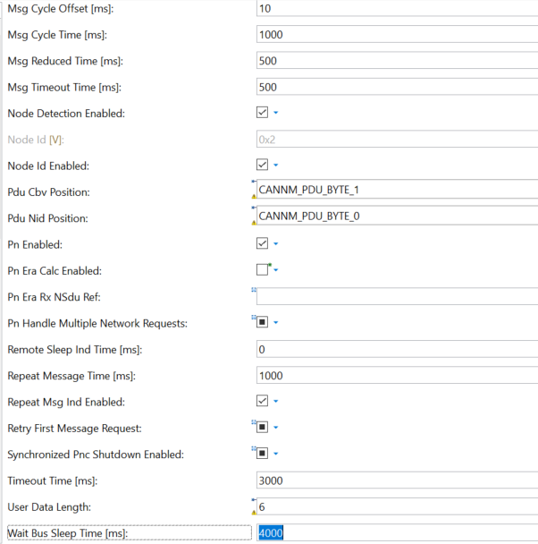
Davinci Configurator
发送第一条网络管理报文的时间偏移量
Repeat Message State下ECU使用CanNmMsgCycleTime周期时间发送网络管理报文
指定NM PDU 的传输超时时间
重复消息状态的超时时间
Network Mode到Prepare Bus-Sleep Mode的时间(每次成功发送或者接收CAN网络报文TimeoutTime就会重置)
Prepare Bus-Sleep Mode 到Bus-Sleep Mode的时间

